Slide 2

IL RUOLO DELLE CAMERE DI COMMERCIO
A SUPPORTO DELLA TRANSIZIONE ENERGETICA
12 febbraio 2026 | CCIAA Riviere di Liguria
Annamaria Marconi | Responsabile di progetto Transizione energetica Dintec

Slide 3
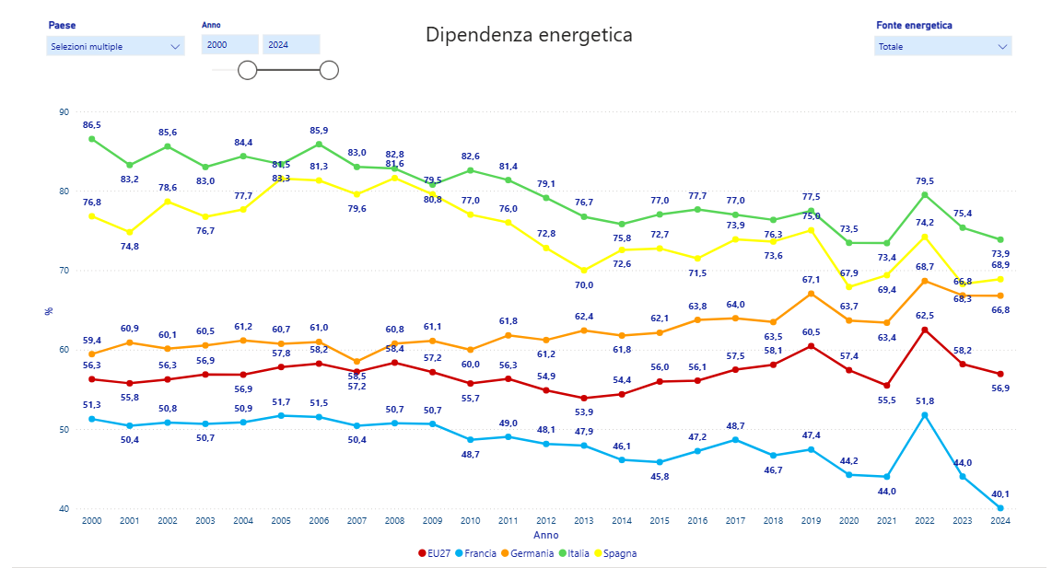
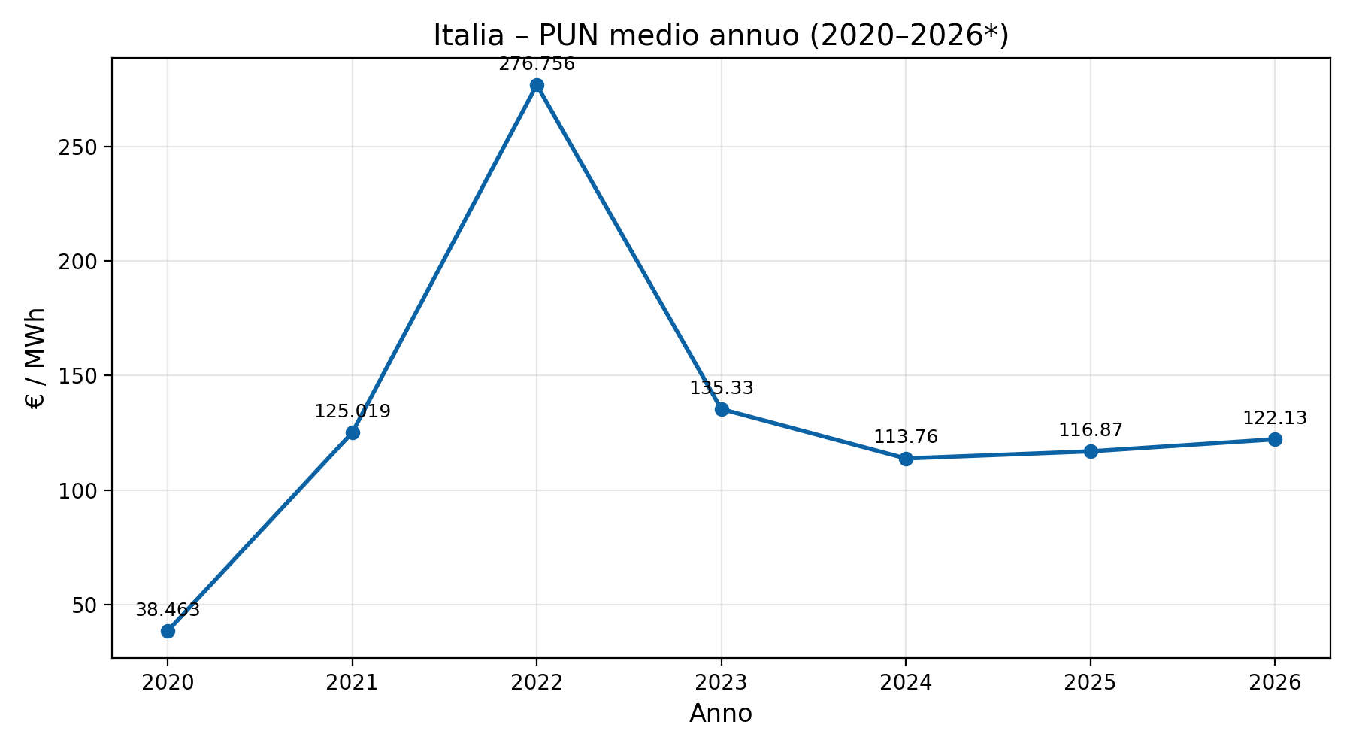
FONTI DI ENERGIA RINNOVABILE E CONFIGURAZIONI DI AUTOCONSUMO: PERCHÉ TANTA ATTENZIONE?
+17%
Esposizione ai prezzi internazionali determina una significativa volatilità.
Aumento dei costi dell’elettricità superiore alla media europea.
Impatti negativi sulla competitività dei settori con elevato consumo energetico.
Fonte: EUROSTAT
Notes:
Dipendenza energetica è la quota percentuale del totale dei bisogni energetici di un Paese soddisfatta dalle importazioni da altri Paesi. L’indicatore si ottiene dal rapporto tra le importazioni nette di prodotti energetici, ottenute dalla differenza tra il valore delle importazioni e quello delle esportazioni, e la disponibilità energetica lorda.

Slide 4
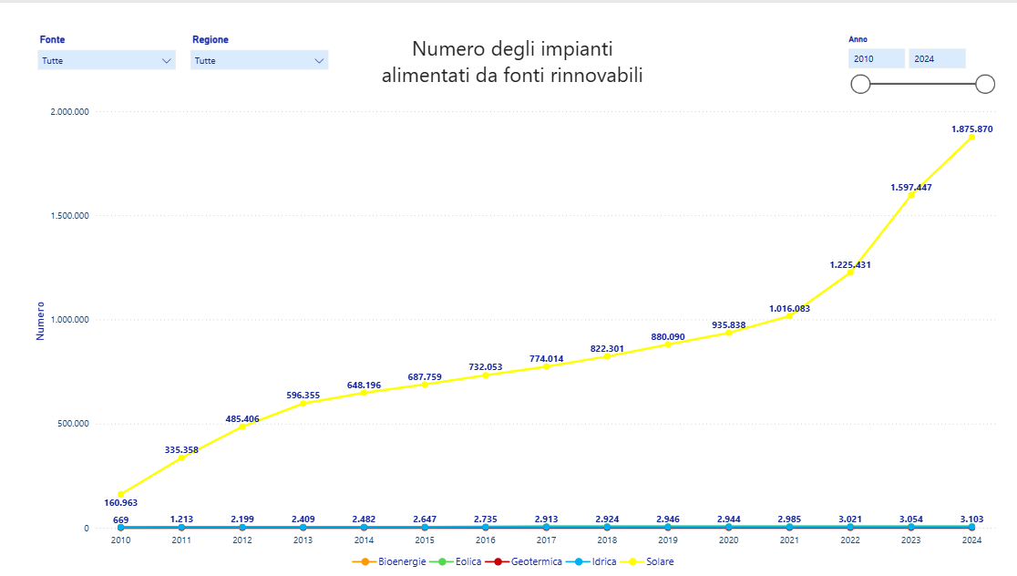
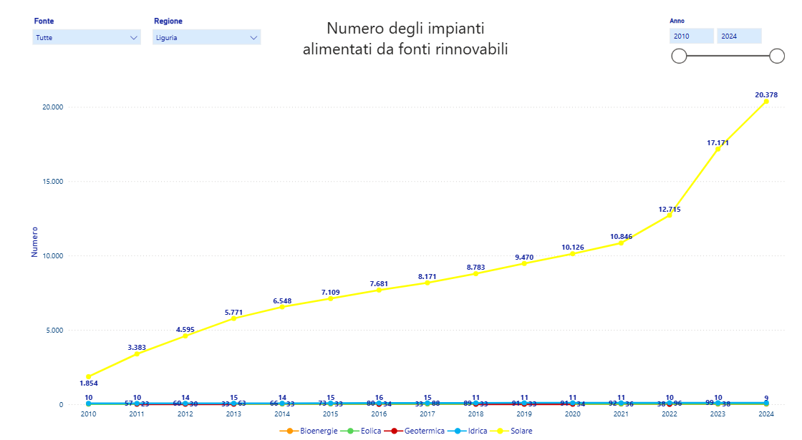
FONTI DI ENERGIA RINNOVABILE: A CHE PUNTO SIAMO?
Fonte: EUROSTAT
+
+
CRESCE IL NUMERO DEGLI IMPIANTI FER CON PREDOMINANZA DEGLI IMPIANTI FOTOVOLTAICI
CRESCE QUOTA DEI CONSUMI COPERTA DA FONTI RINNOVABILI

Slide 5






RINNOVABILI + CER: ENERGIA RINNOVABILE, LOCALE E CONDIVISA
BASATE SU DIRETTIVE EUROPEE RED II e III E INCENTIVI DISPONIBILI
AGGREGAZIONI DI CITTADINI, IMPRESE E ENTI PUBBLICI
CONNUBIO TRA ENERGIA E SOLIDARIETÀ SOCIALE (CERS)
PRODUZIONE E CONDIVISIONE DI ENERGIA RINNOVABILE LOCALE
Riduzione dei costi energetici
Partnership locali e nuove reti di collaborazione
Incentivi fino
a 20 anni (GSE)
VANTAGGI
Resilienza contro volatilità dei prezzi
Nuove opportunità
di business
(impianti, servizi, tecnologie)
Miglioramento ESG e reputazione green
5

Slide 6
LE CONFIGURAZIONI DI AUTOCONSUMO
AD OGGI QUALIFICATE A LIVELLO NAZIONALE
597
COMUNITÀ
ENERGETICHE
RINNOVABILI
288
GRUPPI
DI AUTOCONSUMATORI
DI ENERGIA RINNOVABILE
225
AUTOCONSUMATORI
INDIVIDUALI A DISTANZA
Fonte: GSE dati al 30 settembre 2025

Slide 7
LE CER ACCREDITATE DAL GSE IN LIGURIA
DENOMINAZIONE COMUNITÀ | POTENZA TOTALE (KW) | NR. IMPIANTI | NR. UTENZE | COMUNE | PROVINCIA
COMUNITÀ ENERGETICHE RINNOVABILI QUAREGNA CERRETO | 39,06 | 2 | 15 | ANDORA | SAVONA
COMUNITÀ ENERGETICA RINNOVABILE SOLIDALE LIBERA ECOLOGICA | 19,6 | 1 | 7 | GENOVA | GENOVA
RIGENERA-CER | 60 | 1 | 4 | SAN REMO | IMPERIA
COOPERATIVA ENERGIA CONDIVISA - SOCIETÁ BENEFIT | 4,3 | 1 | 2 | BORGIO VEREZZI | SAVONA
COMUNITÀ ENERGETICA VADO LIGURE - QUILIANO | 999,53 | 1 | 3 | QUILIANO | SAVONA
COMUNITÀ ENERGETICA RINNOVABILE SARZANA GREEN ETS | 100 | 1 | 4 | SARZANA | LA SPEZIA
CER SOAVE SOCIETÀ COOPERATIVA | 6 | 1 | 2 | ROCCAVIGNALE | SAVONA
COOPERATIVA ENERGIA CONDIVISA - SOCIETÀ BENEFIT | 5 | 1 | 2 | FINALE LIGURE | SAVONA
TOTALE | 1233,49 | 9 | 39
GENOVA
1
SAVONA
5
LA SPEZIA
1
IMPERIA
1

Slide 8

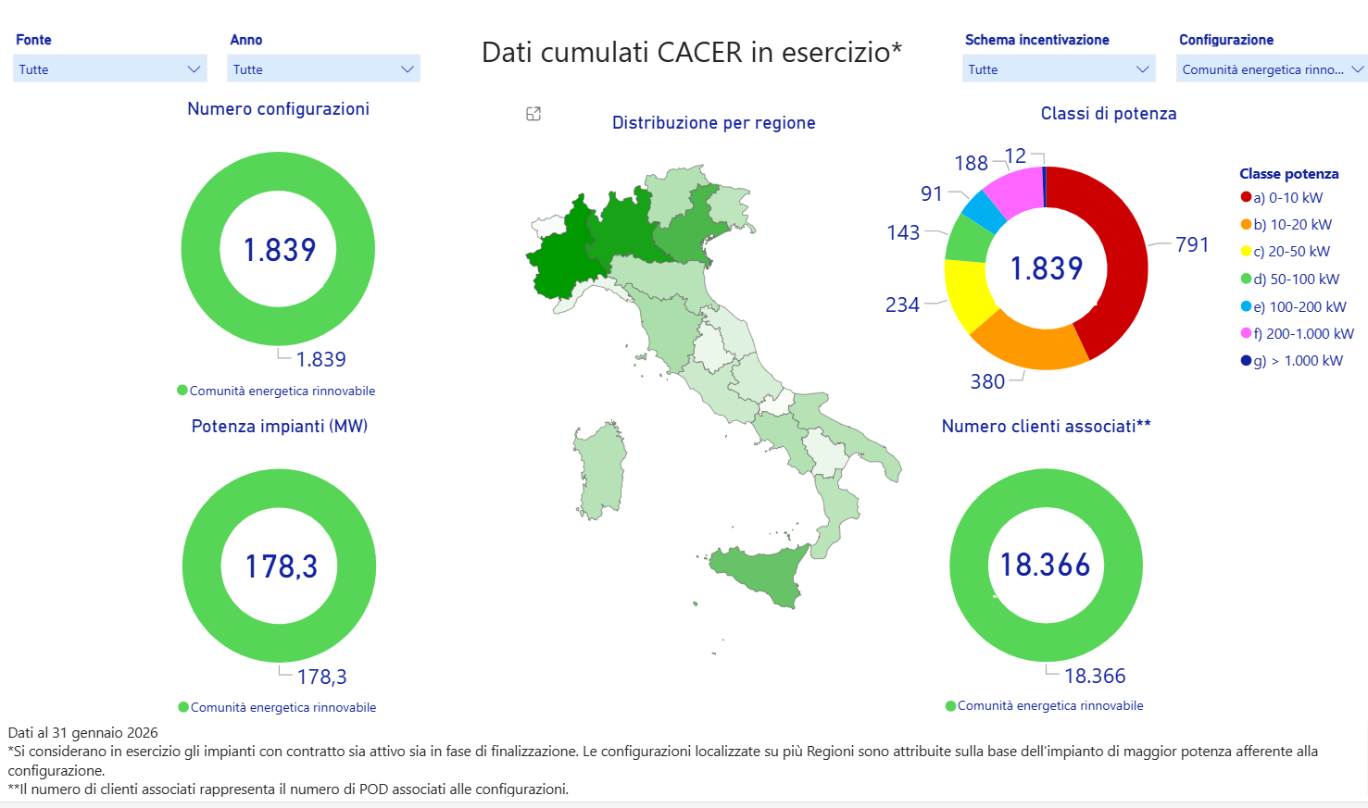
PNIEC: MONITORAGGIO DELLE CER IN ITALIA

Slide 9
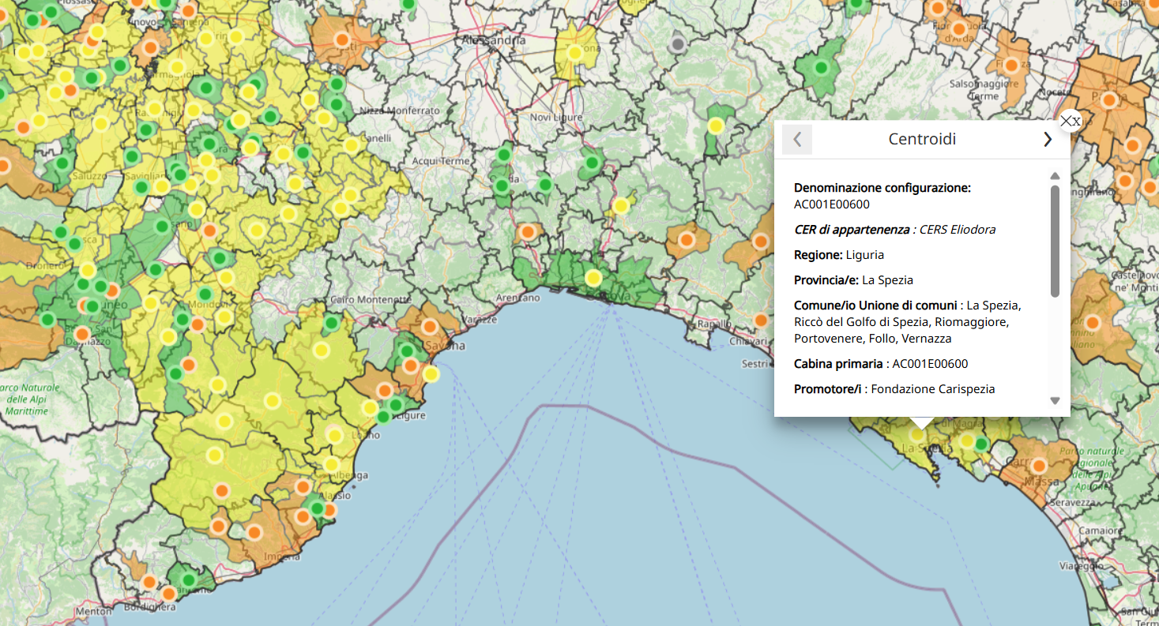
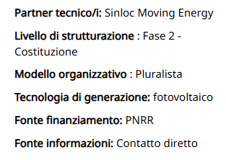
IL GEOPORTALE RSE E LE AGGREGAZIONI
https://geoportale.rse-web.it/#/viewer/openlayers/769
MODELLI ORGANIZZATIVI
PUBLIC LEAD
I proponenti del progetto sono prevalentemente Pubbliche Amministrazioni
2. COMMUNITY ENERGY BUILDER
L’intermediazione fra vari soggetti coinvolgendo diversi facilitatori
(es. startup, ESCO cooperative).
3. PLURALISTA
Pone cittadini al centro secondo una logica orizzontale di coinvolgimento (approccio Botton Up)

Slide 10



IL CONTRIBUTO DEL SISTEMA CAMERALE NELLA TRANSIZIONE ENERGETICA
INFORMAZIONE
E FORMAZIONE
Eventi e materiali informativi
Roadmap CER MASE
ACCOMPAGNAMENTO ALLE IMPRESE
Sportelli Energia
Desk di orientamento alla transizione green
COMUNITÀ ENERGETICHE RINNOVABILI
Promozione delle CER
Supporto alle PMI
CER camerali
RETI TERRITORIALI
E BEST PRACTIES
Tavoli di progettazione
Diffusione di use case
INCENTIVI
E FINANZIAMENTI
Supporto a bandi e incentivi
Voucher doppia transizione (digitale e sostenibile)

Slide 11

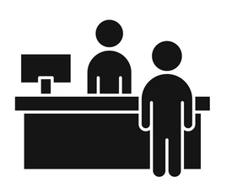
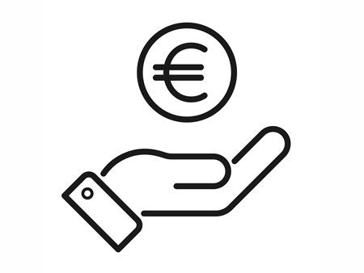


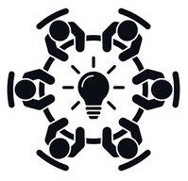
IL RUOLO DEL SISTEMA CAMERALE NELLA PROMOZIONE DELLE CER:
LE ATTIVITA’ REALIZZATE
02
04
01
03
05
DESK
CON ESPERTI
TAVOLO
DI PROGETTAZIONE
456
DESK
Bandi cciaa
per transizione energetica
E SOSTENIBILITà
INFORMAZIONE
475
EVENTI
DOCUMENTAZIONE
TECNICA
9.470 partecipanti
ai desk
194
TAVOLI
23.419 partecipanti
671
MATERIALI DIGITALI
Notes:
Unioncamere, insieme alle Camere di commercio, sta portando avanti dal 2021 una serie di incontro info-formativi a livello locale, con la partecipazione anche di enti istituzionali, per aiutare le imprese a cogliere le opportunità derivanti dalla transizione energetica e dall’uso delle fonti di energia rinnovabile per incentivare e favorire l’attivazione di Comunità Energetiche Rinnovabili. Nello stesso tempo, per rafforzare il ruolo delle Camere di commercio quale punto di riferimento del territorio in materia di Transizione Energetica, Unioncamere, con la precedente annualità del FP 21-22, ha iniziato un percorso formativo per il personale camerale con la finalità di avviare un processo di creazione di conoscenze sui temi appena citati, al cui termine ha previsto il rilascio di un open badge come attestazione di partecipazione al corso: tale attività continuerà anche con la nuova annualità del FP 23-24.
Un altro aspetto positivo dal punto di vista del sistema camerale sono le iniziative che le Camere di commercio hanno realizzato, in particolare la CCIAA di Varese e di Trieste-Belluno hanno preso parte alla costituzione di CER.
La CER Malpensa Fiere è costituita da 21 soci fondatori, dove oltre la CCIAA e Promovarese Srl, partecipano il Comune di Busto Arsizio e una serie di imprese.
La CER DOLOMITI ETS, invece, nella forma di Fondazione di partecipazione, è costituita su iniziativa del Consorzio BIM Piave Belluno, dai Comuni di Belluno e Feltre e dalla Camera di Commercio, che rappresenteranno i soci fondatori.
Questa iniziativa è l’obiettivo delle restanti CCIAA.

Slide 12
LE CER A PARTECIPAZIONE CAMERALE
CER COSTITUITE
CER COSTITUITE/COSTITUENDE
«MALPENSAFIERE CER» CCIAA VARESE
«CER DOLOMITI» CCIAA TREVISO BELLUNO
“FORLÌ- CERCHI-AMO L'ENERGIA" CCIAA ROMAGNA
“FORLÌ- CENTRI-AMO L'ENERGIA” CCIAA ROMAGNA
CERS LIGURIA – CCIAA GENOVA
CERS ELIODORA – CCIAA RIVIERE DI LIGURIA
CER IN CORSO
DI COSTITUZIONE
Altre CCIAA si sono attivate
per essere soggetti attivi nella costituzione delle CER valorizzando la partecipazione
delle loro Aziende speciali.

Slide 13

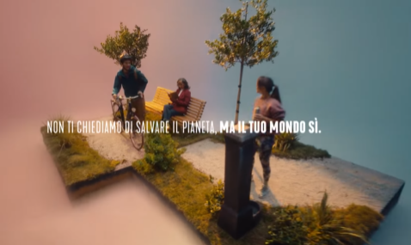
IL RUOLO DEL SISTEMA CAMERALE PER LE CER:
ACCORDO DI COLLABORAZIONE ISTITUZIONALE CON IL MASE
AZIONE 1 «CAMPAGNA DI COMUNICAZIONE ED EDUCAZIONE SOCIALE SULLE TEMATICHE DI SOSTENIBILITÀ AMBIENTALE»
AZIONE 2 «ATTIVITÀ DI ASSISTENZA»
https://greencam.unioncamere.it/
https://youtu.be/mSZMI5OCvrA
Piattaforma GreenCam interattiva sulla transizione energetica, sostenibilità ambientale ed economia circolare
Servizi info-formativi (es. webinar, incontri sul territorio, roadmap)
Istituzione di un gruppo di esperti centralizzato NGM – Nucleo Gestione e Monitoraggio (assistenza alle PMI)
Materiali informativi e di comunicazione istituzionali (es. brochure, infografiche, etc.)
Principali emittenti tv nazionali
Testate d’informazione nazionale e locale
Testate radiofoniche nazionale e locale
Mezzi di comunicazione digital e social
Notes:
Nel 2024 è stato siglato l’accordo di collaborazione istituzionale tra Unioncamere e MASE, con l’obiettivo di favorire la conoscenza e la consapevolezza sulle opportunità connesse alla Transizione energetica, alla diffusione delle Comunità energetiche rinnovabili, Sostenibilità ed Economia circolare, con la finalità di promuovere l’adozione di comportamenti virtuosi e stili di vita più sostenibili a livelli di individui, famiglie e comunità, anche imprenditoriali.
L’accordo prevede sia una campagna di comunicazione ed educazione sociale sulle tematiche di sostenibilità ambientale, che la realizzazione di una piattaforma digitale interattiva al fine di erogare servizi formativi e informativi sulle tematiche citate poco fa’, quali incontri con esperti, webinar – anche in modalità asincrona, materiali informativi (es. brochure, infografiche etc.). Inoltre, verranno svolti incontri sul territorio per valorizzare, supportare e coinvolgere maggiormente gli stakeholder locali.

Slide 14
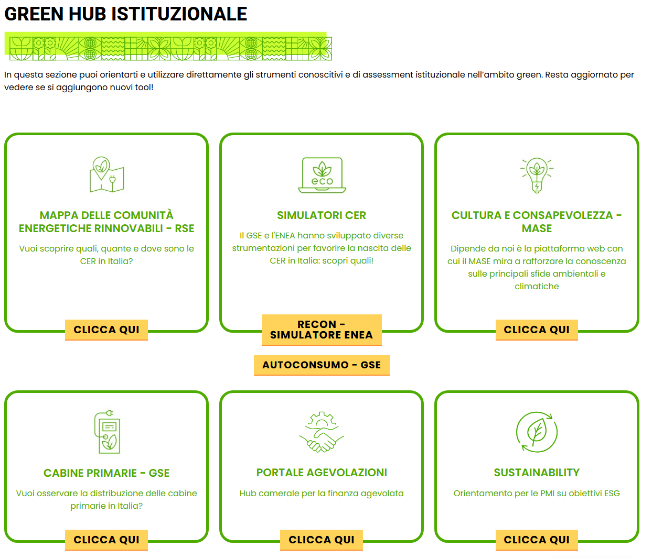
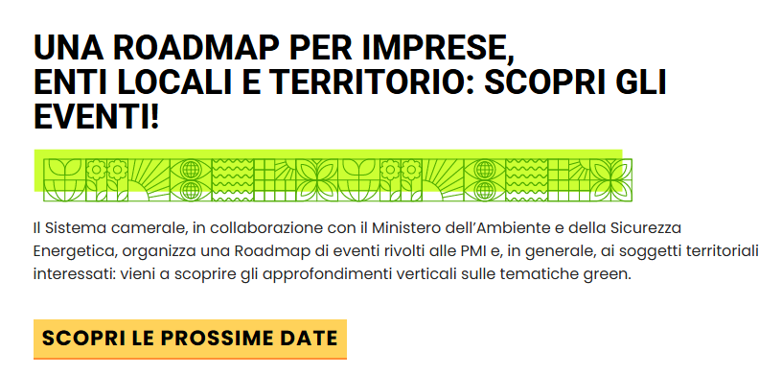
LA PIATTAFORMA GREENCAM DI UNIONCAMERE
ED I SERVIZI DISPONIBILI
new!
new!
CLICCA QUI
CLICCA QUI

Slide 15
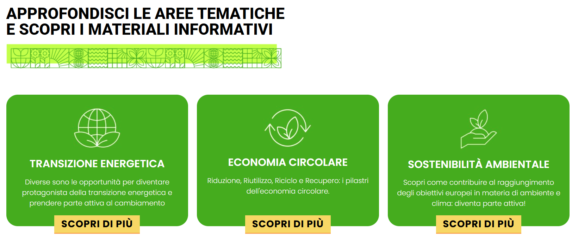
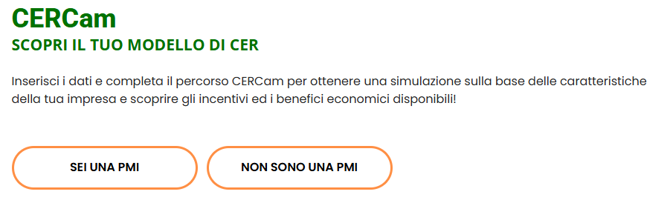
LA PIATTAFORMA GREENCAM DI UNIONCAMERE ED I SERVIZI DISPONIBILI
Oltre 200
DOWNLOAD TRA MATERIALI
INFORMATIVI
E VIDEO PILLS
Servizio
L’ESPERTO RISPONDE
SIMULAZIONI
di CERCam

Slide 16
SFIDE E OPPORTUNITÀ DI CRESCITA
COMPLESSITÀ NORMATIVA
Le normative complesse rappresentano una delle principali sfide che rallentano lo sviluppo delle CER
NECESSITÀ DI INVESTIMENTI
L'investimento finanziario è essenziale per sostenere la crescita e l'innovazione nelle CER
DIFFUSIONE DELLE CONOSCENZE
Condividere
e diffondere
le conoscenze migliora
le competenze e favorisce lo sviluppo delle CER.
OPPORTUNITÀ
DI SVILUPPO
L'interesse crescente e i fondi dedicati offrono opportunità significative per lo sviluppo futuro delle CER.
AMPLIAMENTO
DELLE COMUNITÀ LOCALI
Favorire una maggiore partecipazione delle comunità locali per sostenere la transizione energetica sostenibile.
INTEGRAZIONE DI NUOVE TECNOLOGIE
Adottare tecnologie innovative per migliorare l’efficienza
e la sostenibilità
dei sistemi energetici.
SOSTEGNO ISTITUZIONALE
Garantire il supporto delle istituzioni
per facilitare la realizzazione di modelli energetici replicabili
e sostenibili.
MODELLI REPLICABILI
Promuovere modelli di sviluppo sostenibile facilmente adottabili in diverse comunità per ampliare l’impatto positivo.
.
Notes:
Tra le sfide principali vi sono la complessità normativa, la necessità di investimenti e la diffusione delle conoscenze. Tuttavia, l'interesse crescente e i fondi dedicati rappresentano importanti opportunità per lo sviluppo delle CER.

Slide 17


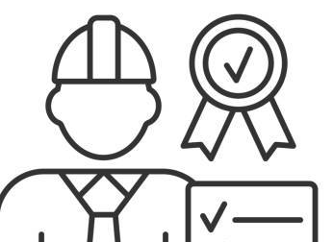


PROSSIMI PASSI: ENERGIA + SOSTENIBILITÀ
AMPLIAMENTO TEMATICHE
FOCUS SU PROFESSIONI GREEN IN AUMENTO E SVILUPPO TERRITORIALE
TECNOLOGIE DIGITALI PER LA DOPPIA TRANSIZIONE
SUPPORTO CUSTOMIZZATO ALLE IMPRESE
Notes:
Diversificazione fonti energetiche: incentivare anche l’utilizzo di altre FER, e non solo il fotovoltaico: una possibile soluzione potrebbe essere l’introduzione di una tariffa incentivante per tipologia di FER, in quanto ognuna richiede dei costi diversi da sostenere per unità di potenza, e inoltre, questo permetterebbe di garantire tempi di rientro adeguati dagli investimenti.
Professioni green: mancanza di figure professionali, quali EGE (in Italia solo 3.386 – Banca Dati Accredia), così come le ESCo (1.025 – Banca Dati Accredia).
Fonte N° EGE: https://services.accredia.it/fpsearch/accredia_professionalmask_remote.jsp?ID_LINK=1749&area=310&PROFESSIONAL_SEARCH_MASK_ODC=&PROFESSIONAL_SEARCH_MASK_SURNAME=&PROFESSIONAL_SEARCH_MASK_FISCAL_CODE=&PROFESSIONAL_SEARCH_MASK_DESCRIPTION_IT=Esperto+in+Gestione+dell%E2%80%99Energia+%28EGE%29&PROFESSIONAL_SEARCH_MASK_CERTIFICATE_NUMBER=&PROFESSIONAL_SEARCH_MASK_LAW_REGULATION_IT=&submit=Cerca
https://www.accredia.it/esperti-gestione-energia/ - su questa pagina gli EGE in Italia risultano 1.674
Fonte N° ESCo:
https://www.accredia.it/energy-service-company/#:~:text=I%20numeri%20delle%20certificazioni%20ESCo&text=In%20Italia%20le%20Energy%20Service%20Company%20certificate%20sotto%20accreditamento%20sono%201025.
Criticità a livello normativo: es. Decreto per le aree idonee, alcune criticità: limite del fotovoltaico nei terreni agricoli, manca di principi omogenei, in quanto viene lasciato alle Regioni il compito sia di selezionare le aree idonee, quelle non idonee e quelle ordinarie, così come rivedere le regole sulle rinnovabili anche in modo retroattivo. In sostanza, l’ultima versione del decreto, che si appresta ad essere approvata, complica ulteriormente il quadro normativo per le rinnovabili.
Tecnologie digitali: utili per valorizzare il legame con le CER ottimizzando la produzione, il consumo e lo scambio energetico. Si può pensare ad includere piattaforme cloud per favorire gli scambi energetici tra le comunità e sistemi basati sulla tecnologia blockchain per garantire trasparenza, sicurezza e affidabilità nelle transazioni energetiche. Inoltre, l’intelligenza artificiale può contribuire a una maggiore efficienza e produttività delle risorse (es. regolare l’angolazione dei pannelli solari o l’inclinazione delle pale delle turbine eoliche in tempo reale per massimizzare la cattura di energia in base alle condizioni meteorologiche), così come gestire grandi quantità di dati e trovare le soluzioni più idonee in grado di prevedere o suggerire o rispondere automaticamente alla domanda di energia. Per fare questo molte imprese hanno ancora bisogno di una base dati solida e completa, istituire forti programmi di intelligenza artificiale responsabile e fare scelte sostenibili. Facendo tutto questo le imprese possono contribuire ad accelerare e ridurre i rischi della Transizione Energetica.
Soggetti gestori: c’è poca chiarezza su chi siano i beneficiari degli incentivi che vengono richiesti per la costituzione di CER o Gruppi di autoconsumatori collettivi in conto capitale.

Slide 18






